Slide 1
ÁLTALÁNOS ISKOLA 7-8.
VIZUÁLIS KULTÚRA
ISMERETANYAG
52 dia

Slide 2
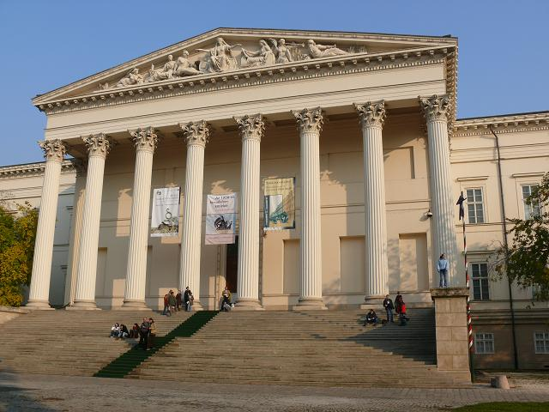
ÉPÍTÉSZET
1a
Pollack Mihály: Magyar Nemzeti Múzeum (Budapest)
Forrás: https://hu.wikipedia.org

Slide 3
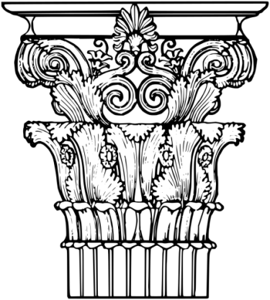
ÉPÍTÉSZET
1b
KLASSZICIZMUS
korinthoszi oszlop
Forrás: https://hu.wikipedia.org
Pollack Mihály: Magyar Nemzeti Múzeum (Budapest)

Slide 4
OSZLOP (kolumna)
OSZLOP (kolumna)
1c
FEJEZET
(oszlopfő)
Fejezet vagy oszlopfő:
az oszlop legfelső része
nagyobb felfekvését biztosít a fölötte lévő szerkezeti elemnek
OSZLOPTÖRZS
Oszloptörzs:
az oszlop középső része
felülete sima, vagy függőlegesen barázdált
Lábazat:
az oszlop legalsó része
az oszlop terhelését nagyobb felületre elosztva adja át az alapnak
egyes stílusoknál a lábazat hiányzik, ilyen esetben az oszloptörzs alul kiszélesedik (dór oszlop)
LÁBAZAT

Slide 5
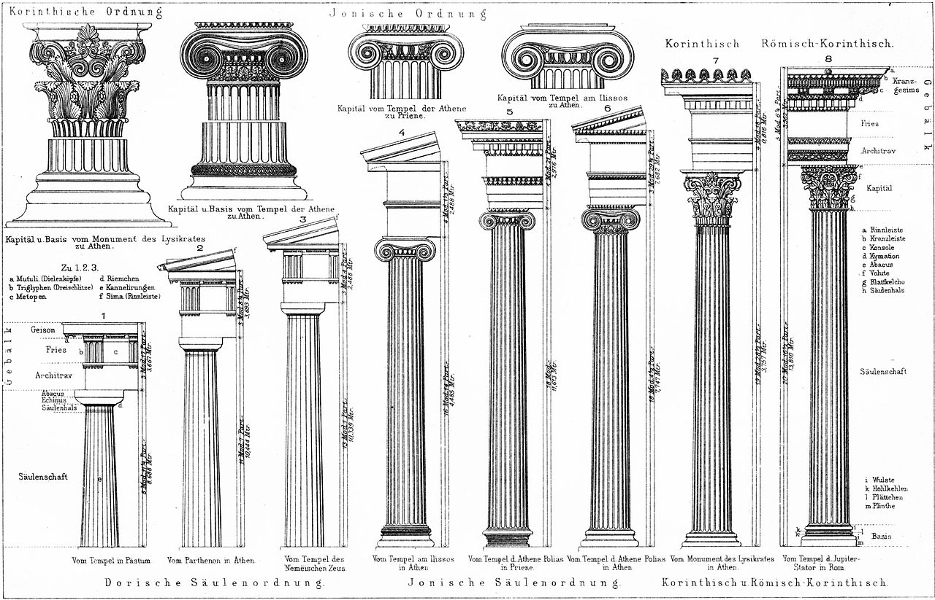
Ókori görög és római oszloptípusok: dór, jón és korinthoszi
1d
Forrás: https://en.wikipedia.org

Slide 6
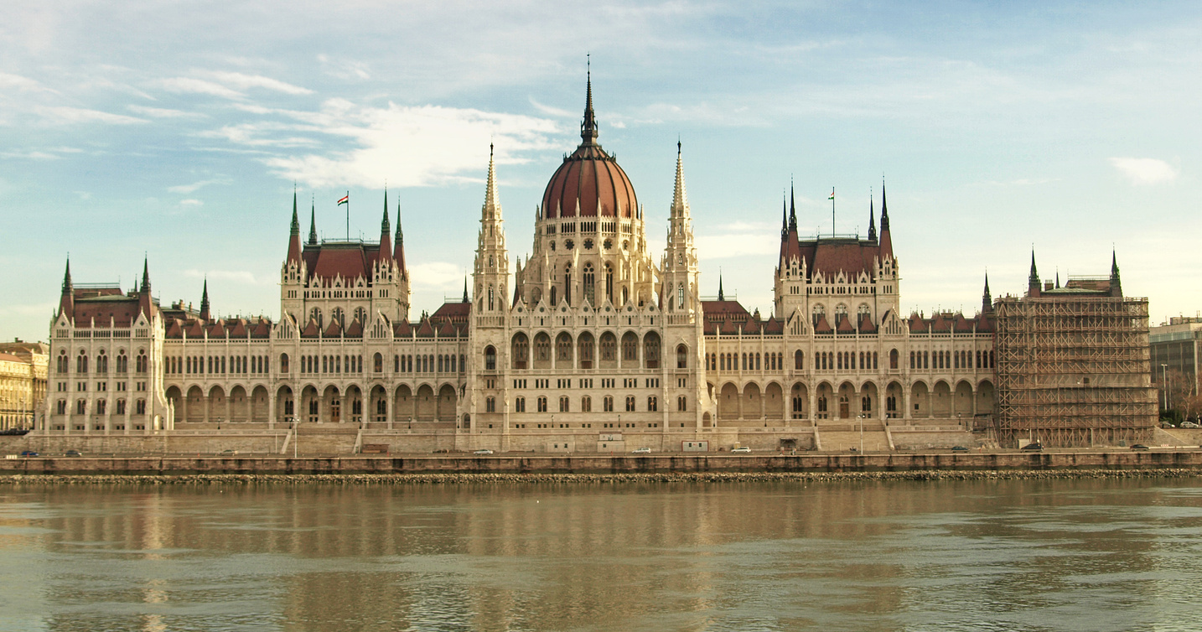
ÉPÍTÉSZET
HISTORIZÁLÓ EKLEKTIKA
NEOGÓTIKA
2
Úgy néz ki, mintha gótikus lenne, pedig a gótika kora után több száz évvel épült!
Pollack Mihály: Magyar Nemzeti Múzeum (Budapest)
"Az egész épületet góthikus stílusban terveztem. A középkornak e remek stílusa... lelkesedést keltő tökéletes szépségeivel, magasba törekvő határozott formáival az anyagi világnak a szellemi világgal való összeköttetését legszebben jeleníti... Én az új országháznál új stílust nem akartam teremteni, mert kőbe alkalmazható építészeti formáink nemzeties jellegének nyoma sincs sehol s egy ilyen századokra szóló monumentális épületet ephemer részletekkel nem kezelhettem, hanem igen is arra törekedtem, hogy a középkornak e remek stílusába szerény módon, óvatosan, mint azt a művészet okvetlenül megkívánja, nemzeti és egyéni szellemet hozzak be.„ (Steindl Imre)

Slide 7
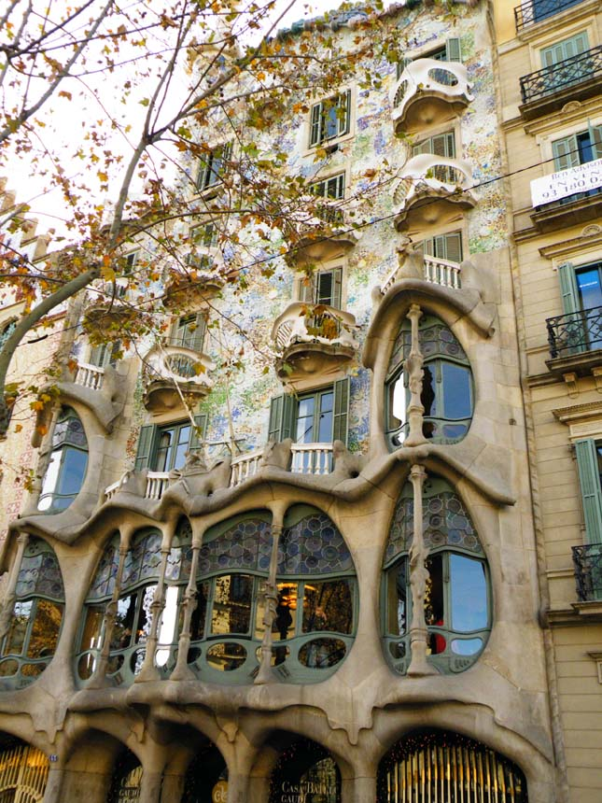
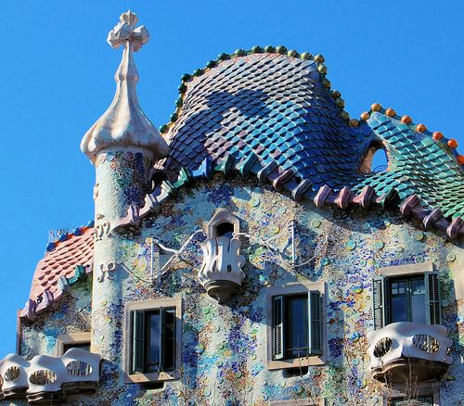
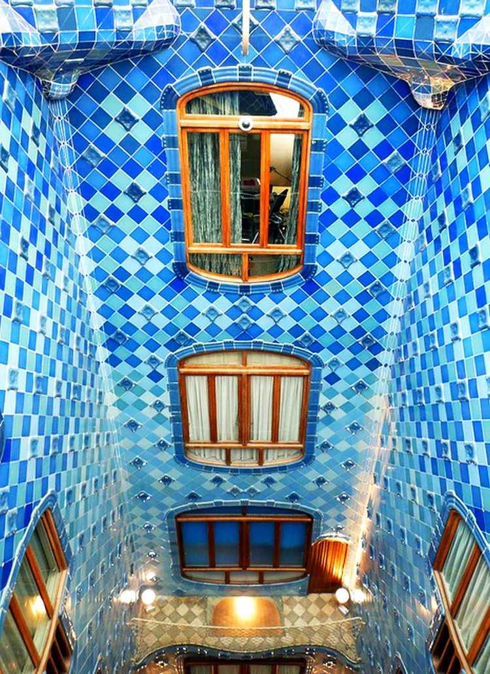
ÉPÍTÉSZET
3
http://www.vilaglatoutazas.hu
http://www.erdekesvilag.hu/casa-batllo-gaudi-szecesszios-epulete/
Antoni Gaudi: Szecessziós lakóház (Barcelona)
SZECESSZIÓ

Slide 8
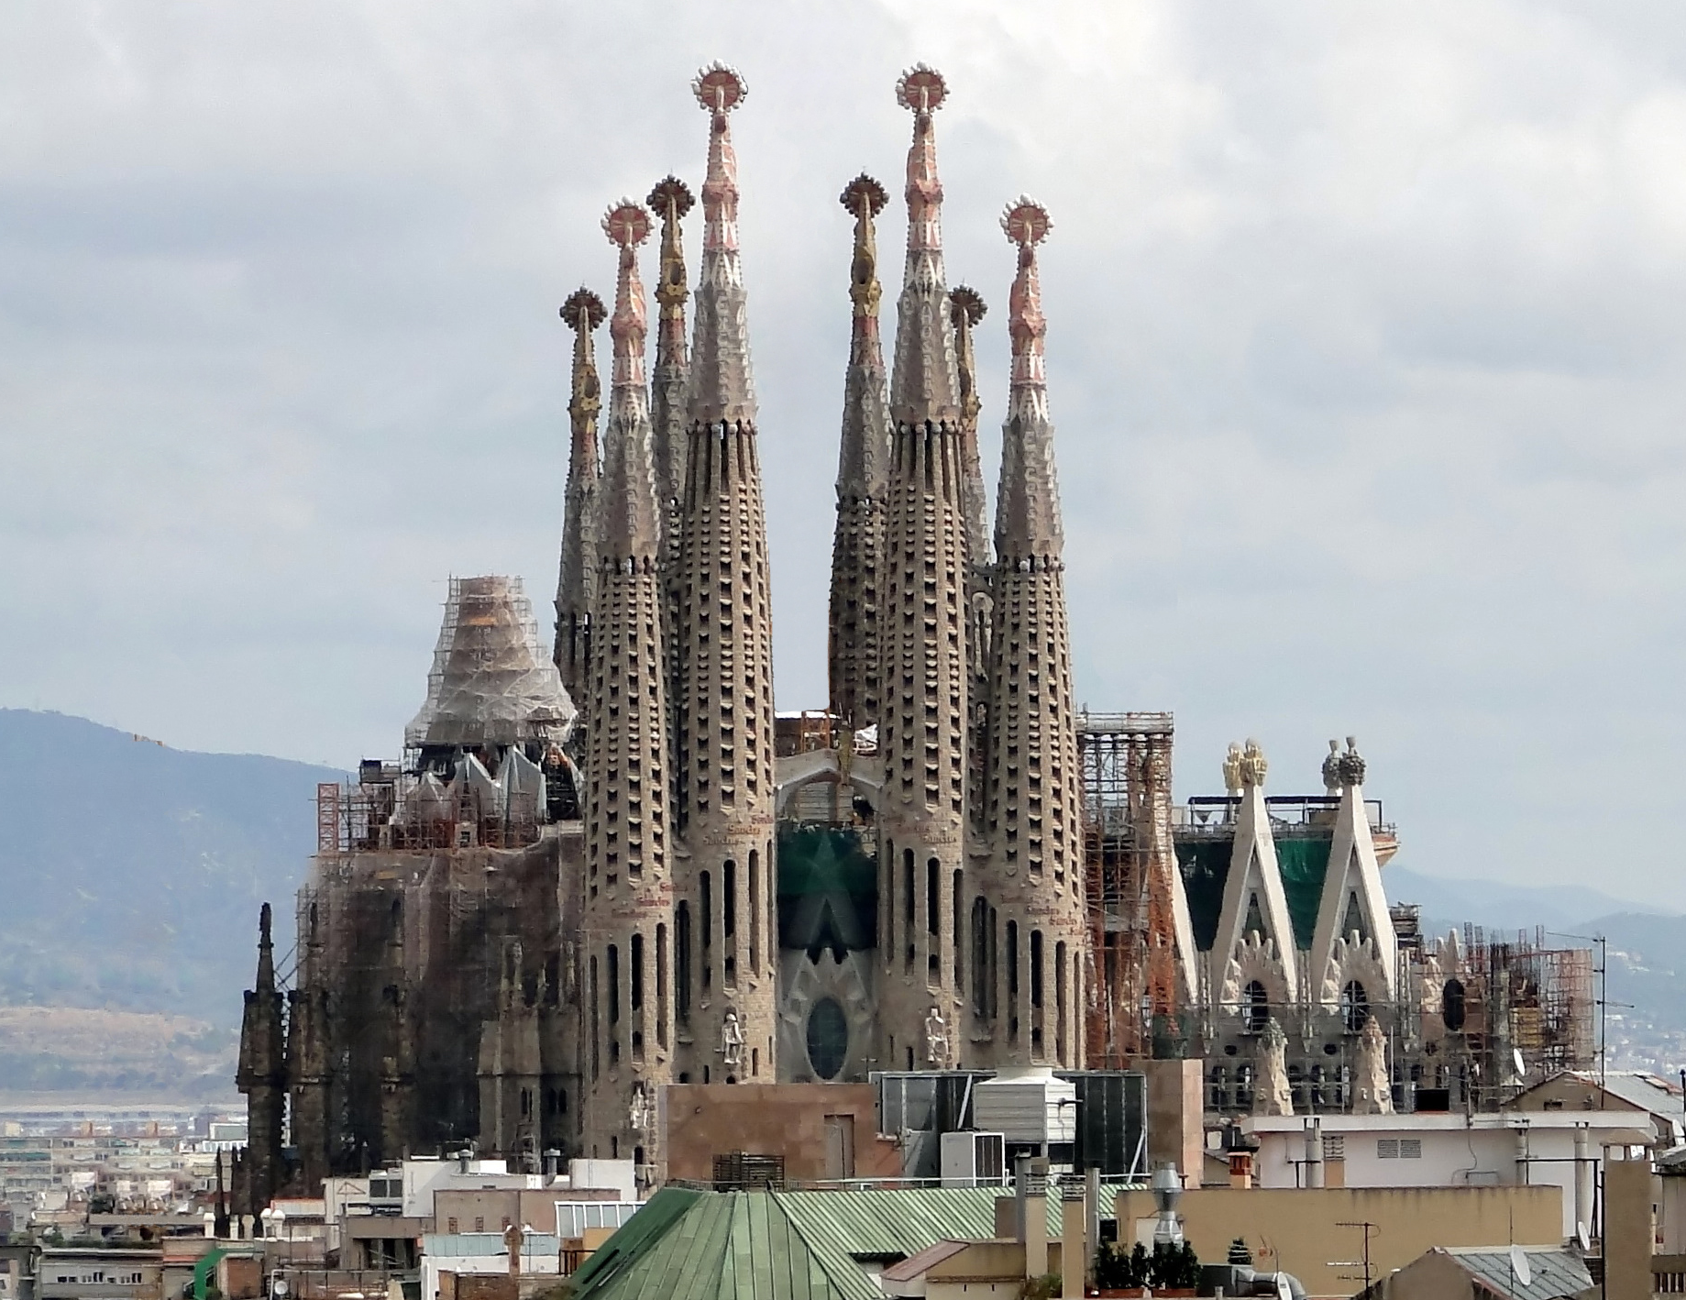
ÉPÍTÉSZET
4
organikus → szerves
Az épület harmonikusan illeszkedik az adott környezetbe.
Antoni Gaudi: Sagrada Familia (Barcelona)
Szecesszió - ORGANIKUS építészet

Slide 9
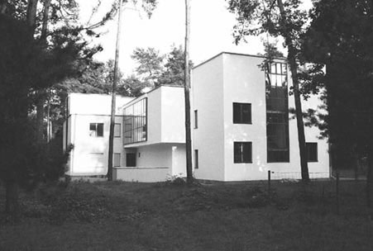
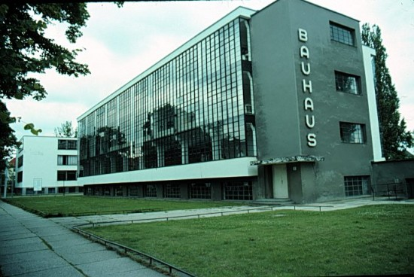
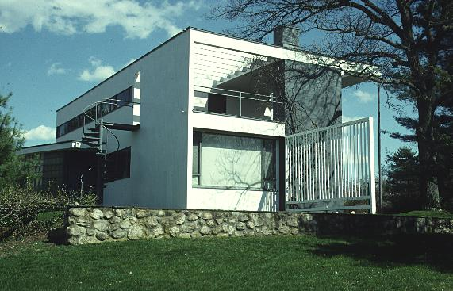
ÉPÍTÉSZET
5
A Bauhaus a 20. század első felének legjelentősebb művészeti intézménye, a konstruktív törekvések központja és gyűjtőhelye, amely nevelési módszerei és az alkotó művészet megújítása révén vált kiemelkedő szerepűvé. forrás: http://tudasbazis.sulinet.hu
BAUHAUS
Walter Gropius

Slide 10
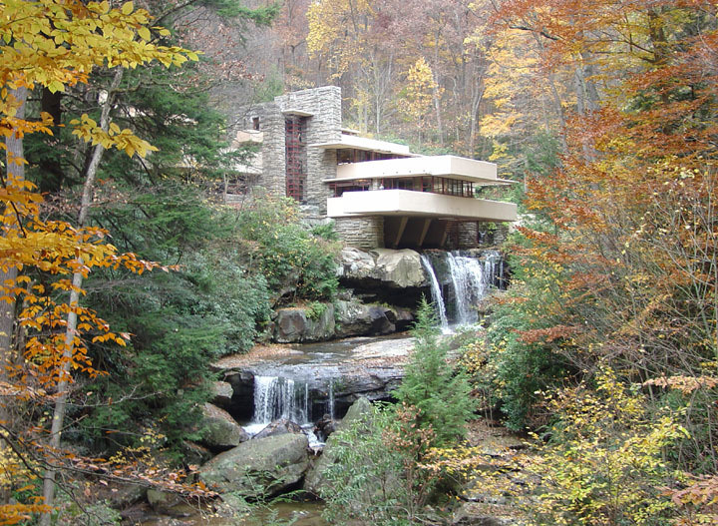
ÉPÍTÉSZET
6
Frank Lloyd Wright: Vízesés ház (Fallingwater) (USA)
ORGANIKUS építészet

Slide 11
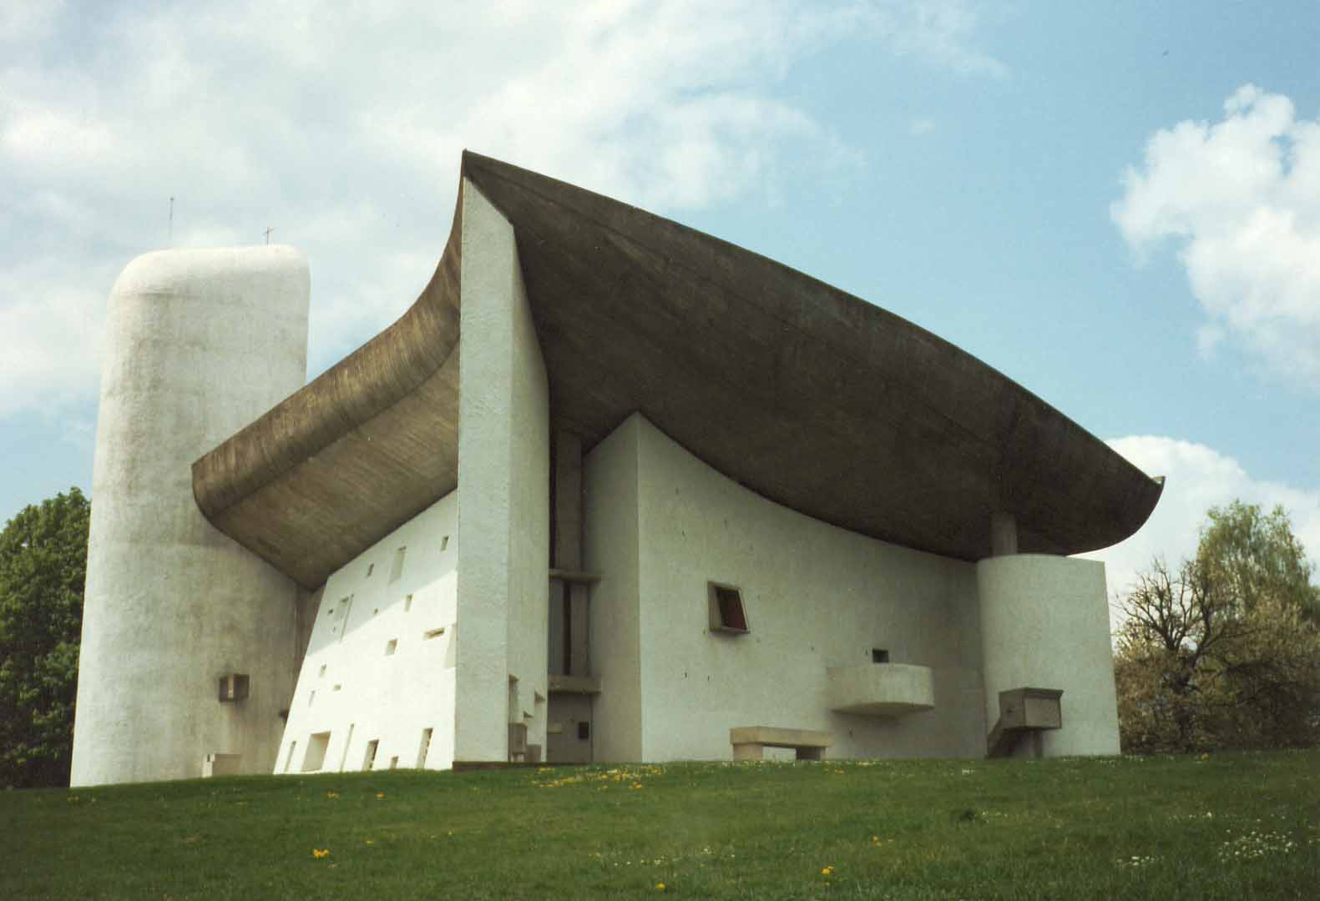
ÉPÍTÉSZET
7
Le Corbusier: Ronchamp: zarándokkápolna (Svájc) (1950-1952)

Slide 12
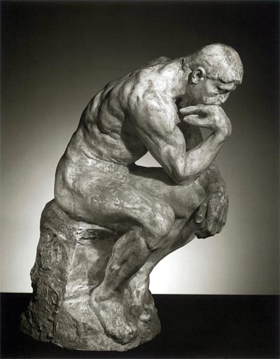
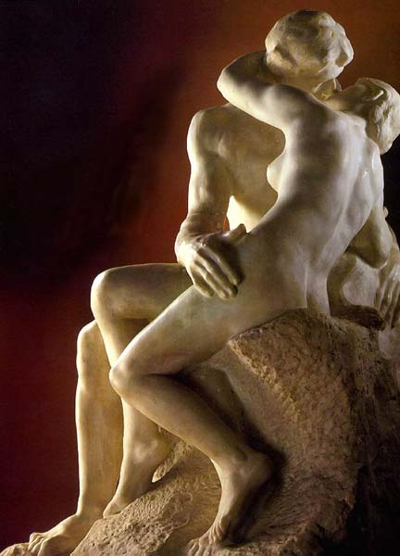
SZOBRÁSZAT
8
Auguste Rodin: A gondolkodó (1880)
Auguste Rodin: A csók (1886)

Slide 13
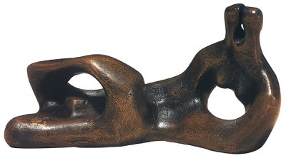
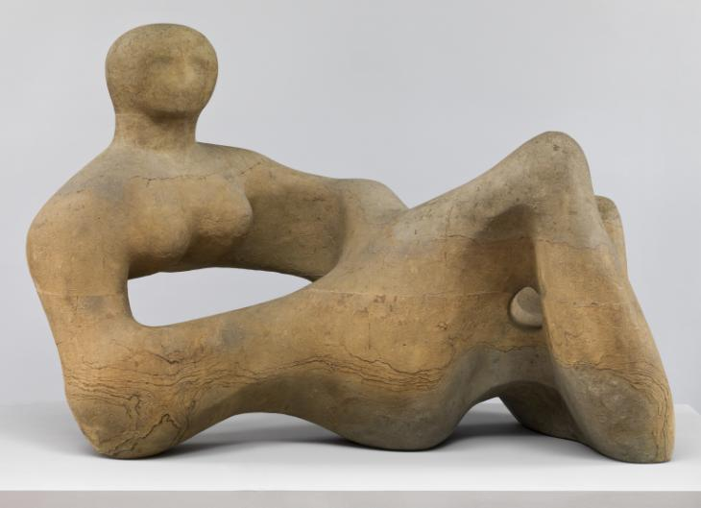
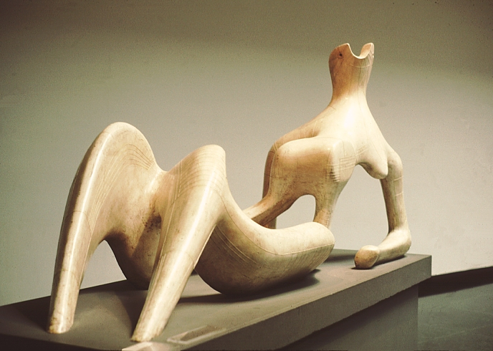
SZOBRÁSZAT
9
Henry Moore
Absztrakt formák jelennek meg egy angol szobrász, Henry Moore (ejtsd: henri múr) (1898–1986) művein. Formáit a természetből vette: sziklákra, vízmosta kövekre emlékeztetnek alkotásai. Moore gyakori tengerparti sétáin gyűjtögette az érdekes alakú, mintázatú kavicsokat. Szobrain ezeknek a természeti formáknak a szépségét próbálta újra felidézni. forrás: https://www.mozaweb.hu

Slide 14
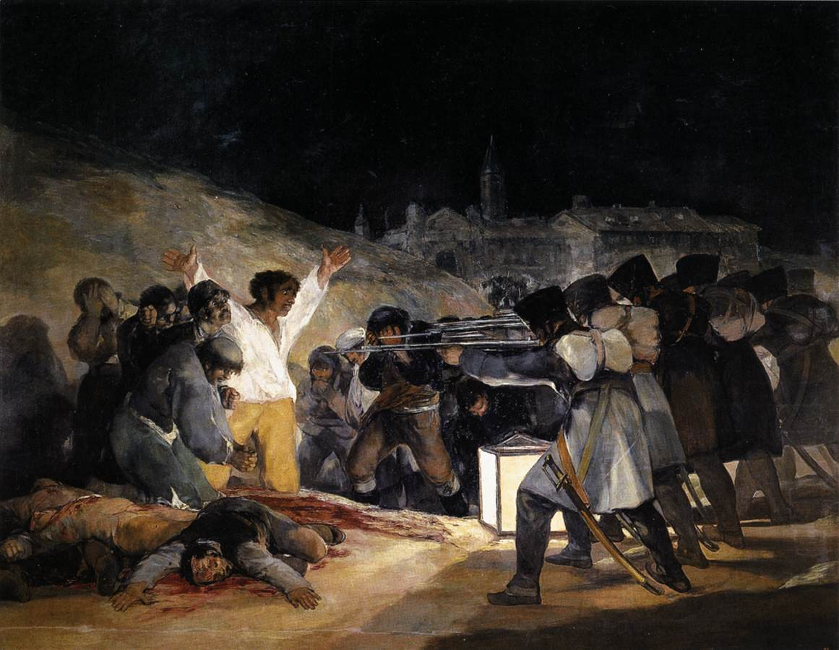
FESTÉSZET
10
Goya: 1808. május harmadika (1814) ROMANTIKA

Slide 15
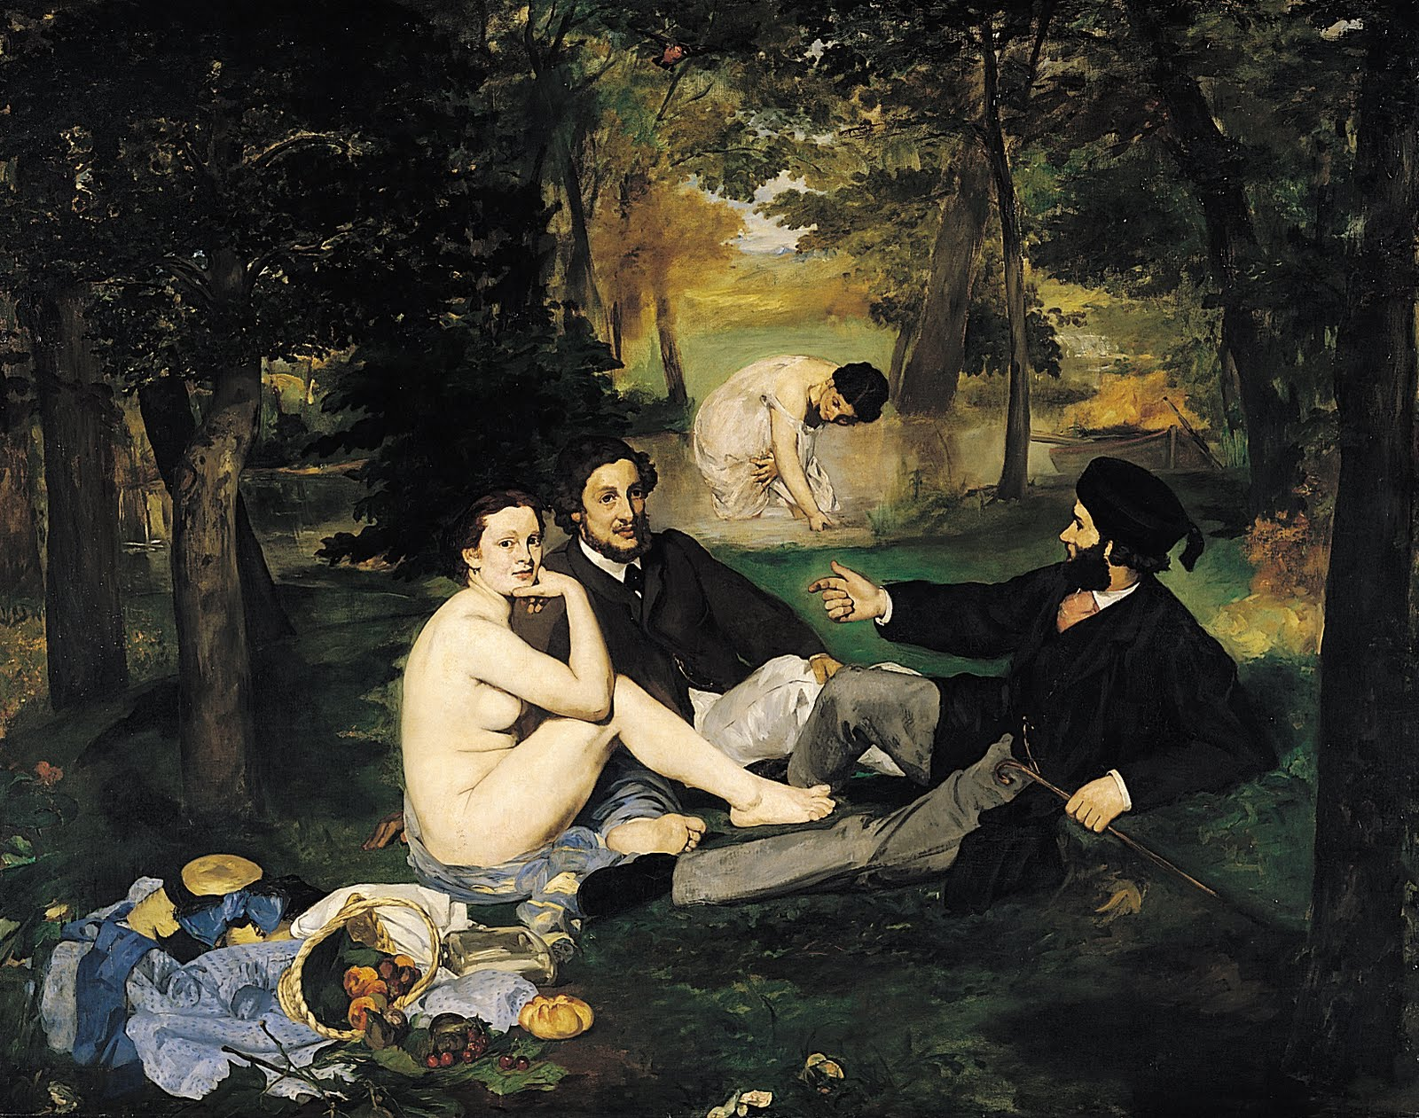
FESTÉSZET
11
Édouard MANET: Reggeli a szabadban (1863)

Slide 16
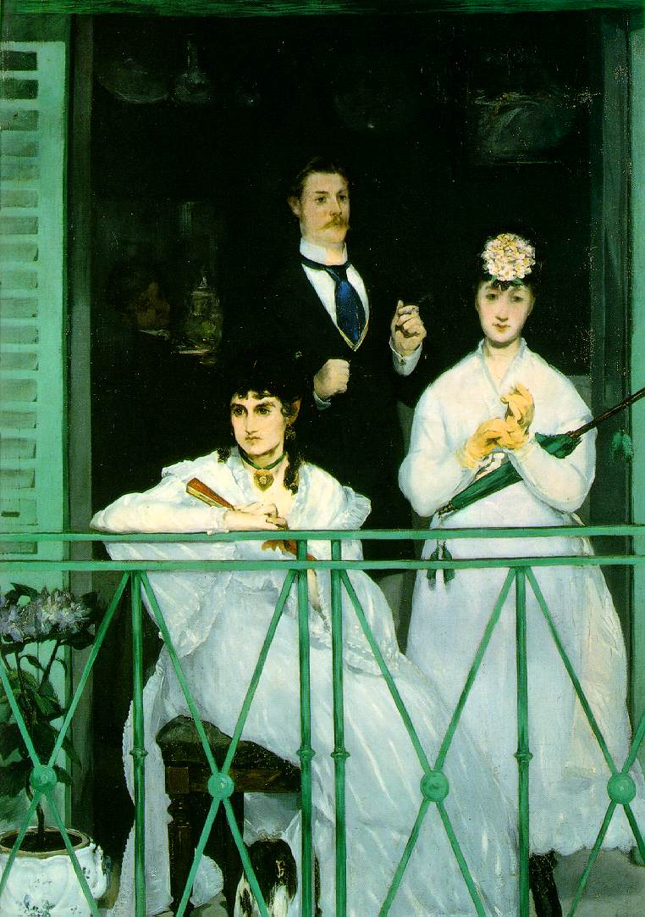
FESTÉSZET
12
Ennek a képnek is MANET a festője. Ne keverd össze a másik nagy alkotóval, aki MONET. (A következő diákon az ő alkotásait láthatod.) Az előbbi nevének ejtése: Máné, az utóbbié pedig Moné.
Édouard MANET: Az erkély (1868)

Slide 17
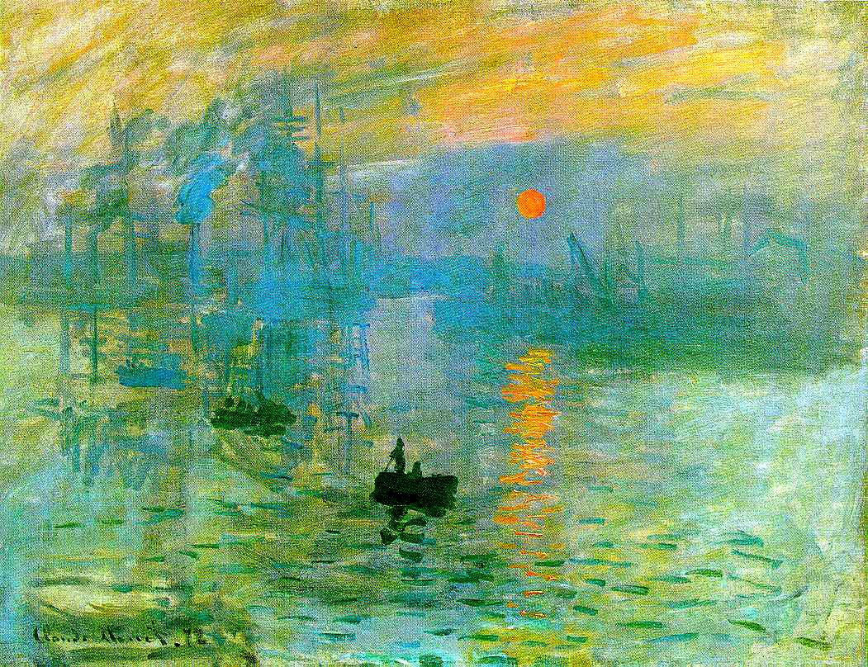
FESTÉSZET
13
A kép nyomán kezdték el használni az IMPRESSZIONIZMUS kifejezést!
Claude MONET: A felkelő nap impressziója (1872)

Slide 18
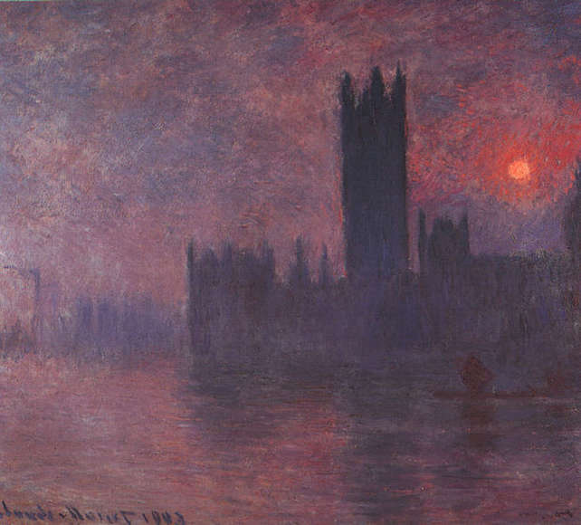
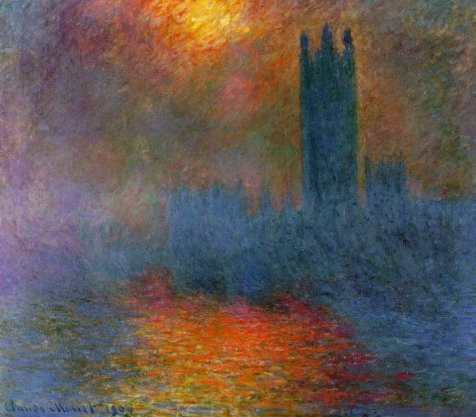
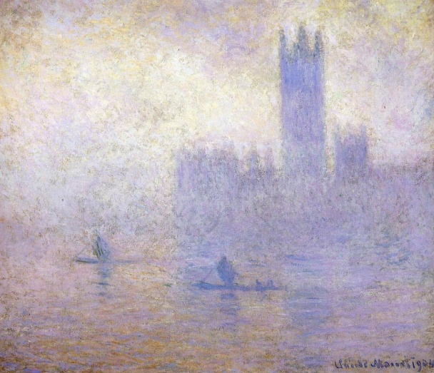
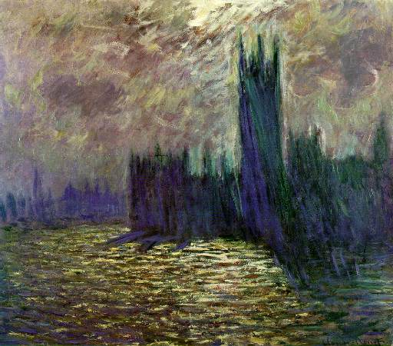
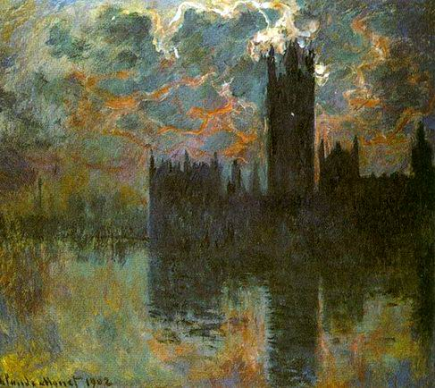
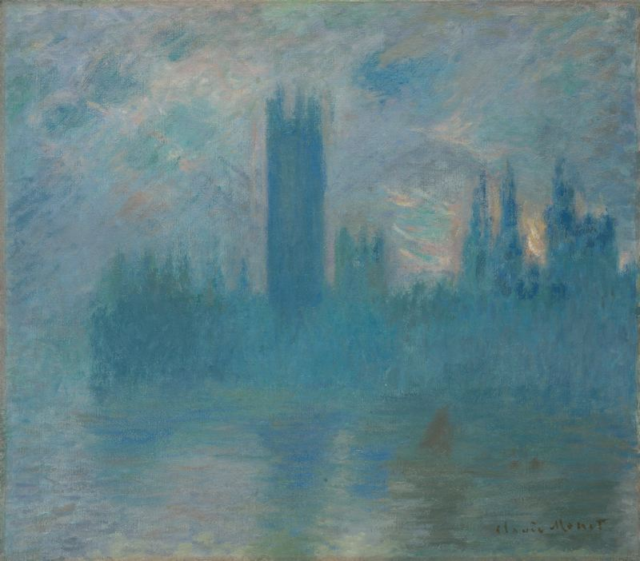
FESTÉSZET
14
IMPRESSZIONIZMUS
Claude MONET: A londoni parlament - sorozat (1899-1901)

Slide 19
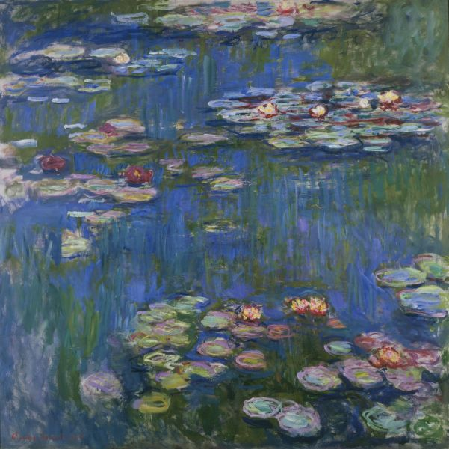
FESTÉSZET
15
IMPRESSZIONIZMUS
Claude MONET: Vízililiomok (1916)

Slide 20
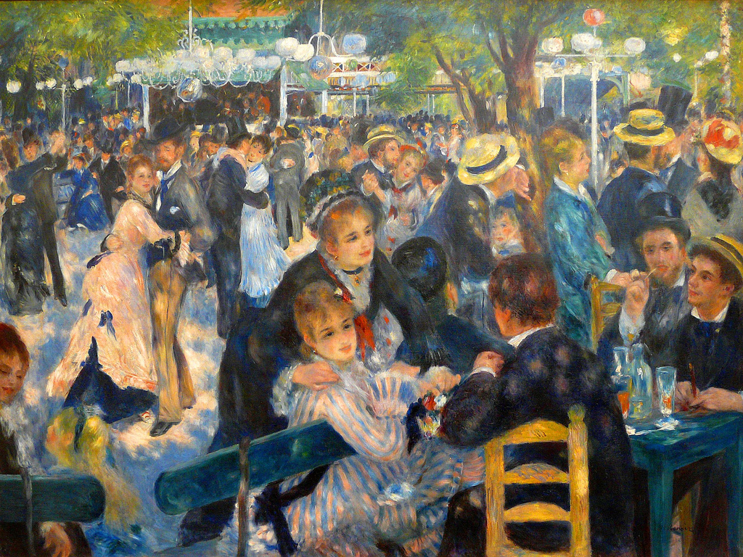
FESTÉSZET
16
IMPRESSZIONIZMUS
Auguste RENOIR: Moulin de la Galette (1876)

Slide 21
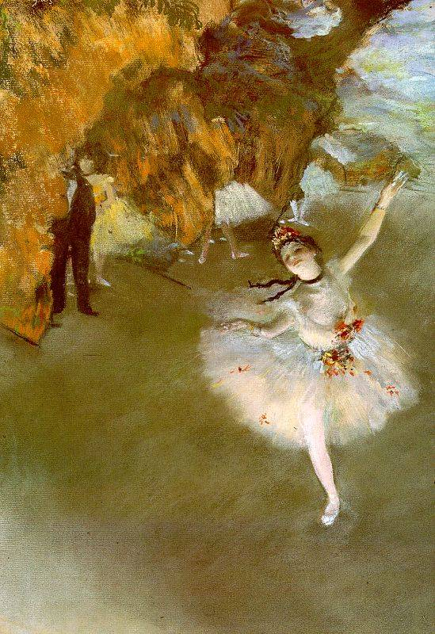
FESTÉSZET
17
IMPRESSZIONIZMUS
DEGAS: Táncosnő a színpadon (1878)

Slide 22
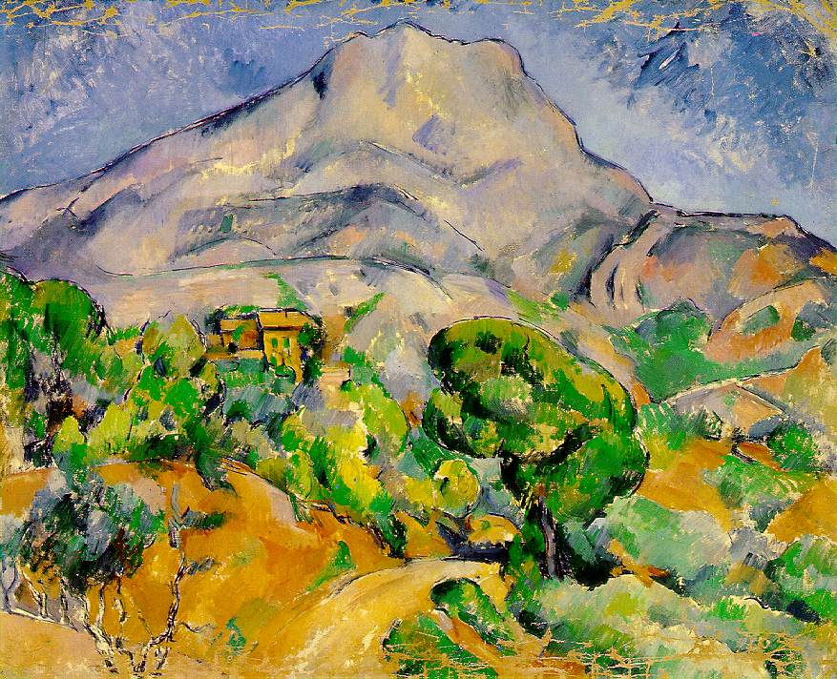
FESTÉSZET
18
POSZTIMPRESSZIONIZMUS
!
Paul Cézanne: A St. Victoire-hegy (1900)

Slide 23
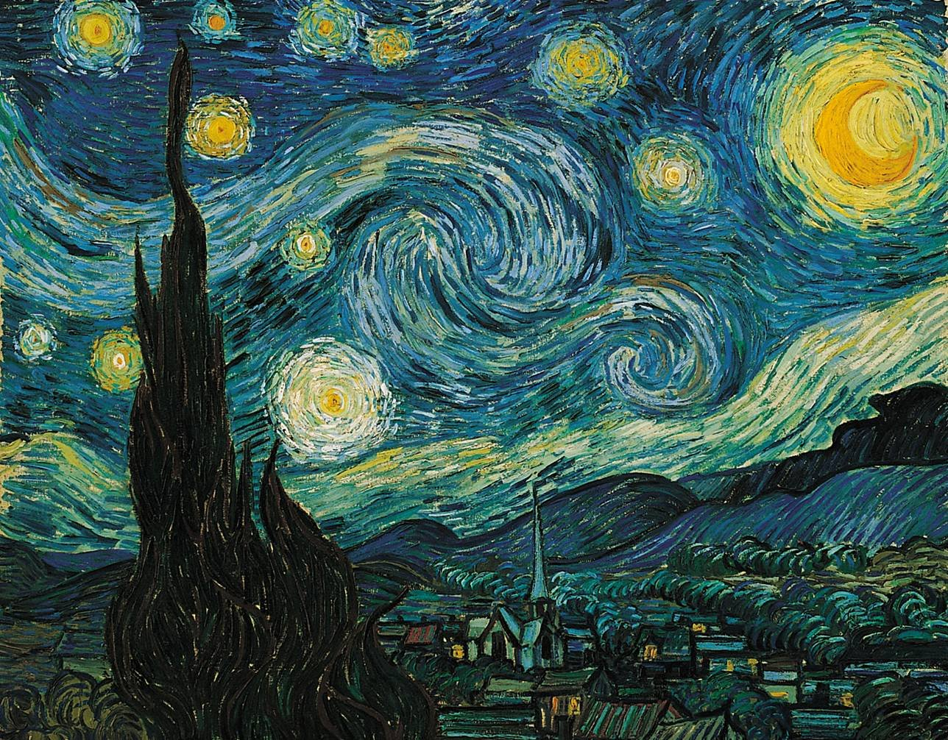
FESTÉSZET
19
POSZTIMPRESSZIONIZMUS
!
Vincent van Gogh: Csillagos éj (1889)

Slide 24
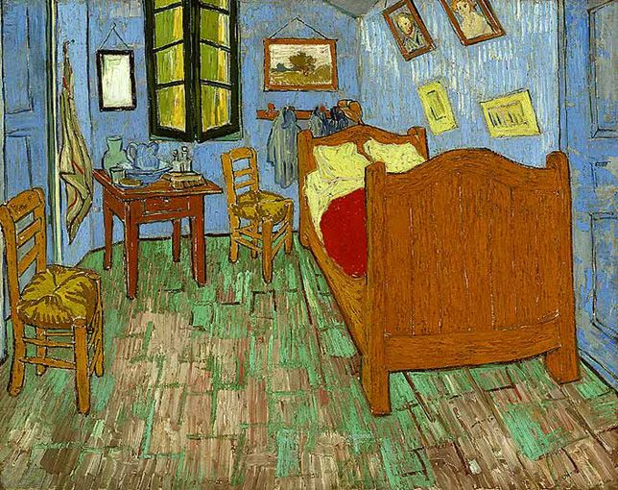
FESTÉSZET
20
POSZTIMPRESSZIONIZMUS
!
Vincent van Gogh: Van Gogh szobája Arles-ban (1889)

Slide 25
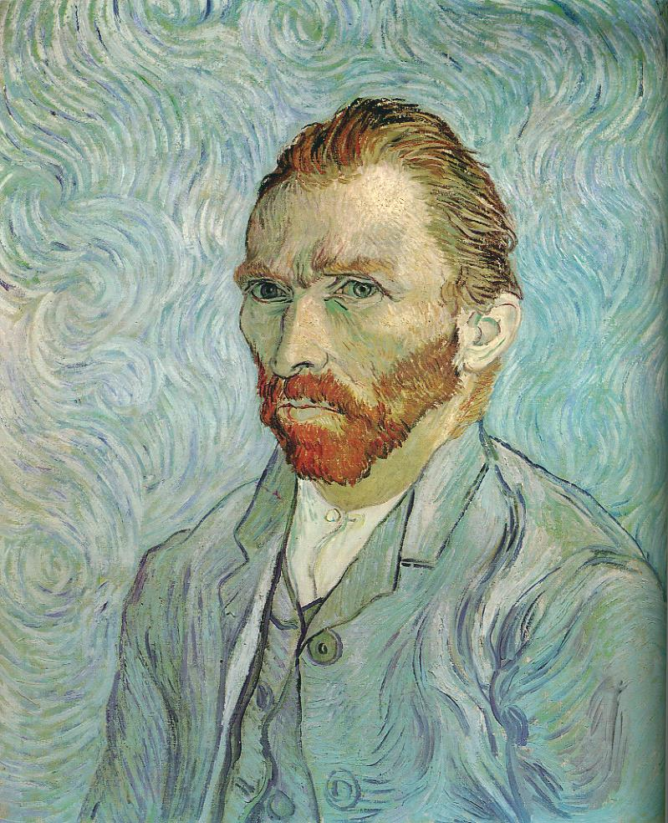
FESTÉSZET
21
POSZTIMPRESSZIONIZMUS
!
Vincent van Gogh: Önarckép (1889)

Slide 26
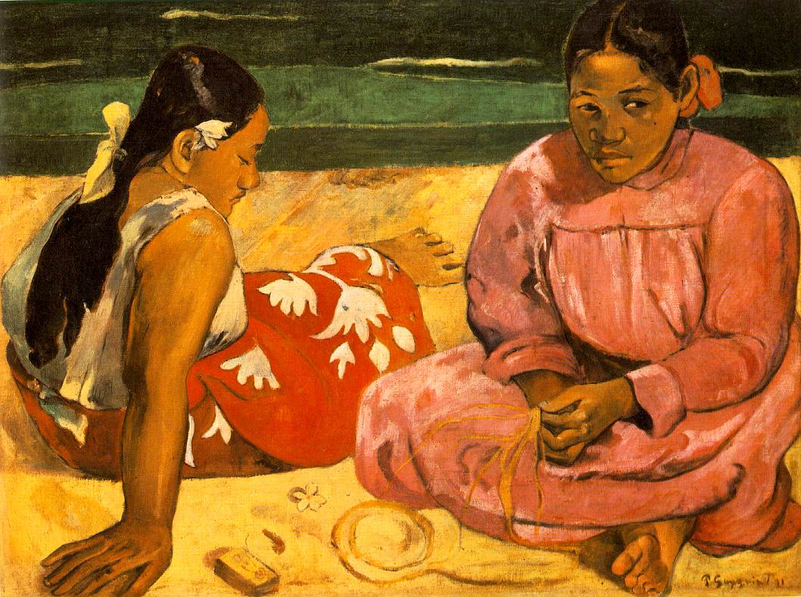
FESTÉSZET
22
POSZTIMPRESSZIONIZMUS
!
Paul Gauguin: Tahiti nők (1892)

Slide 27
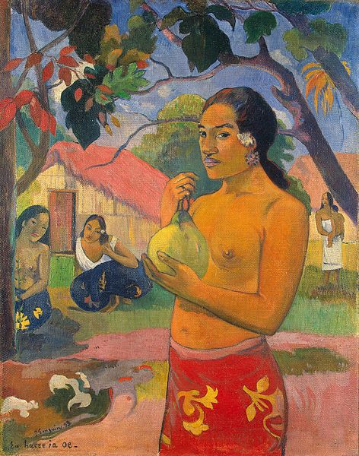
FESTÉSZET
23
POSZTIMPRESSZIONIZMUS
!
Paul Gauguin: Nő gyümölccsel (1893)

Slide 28
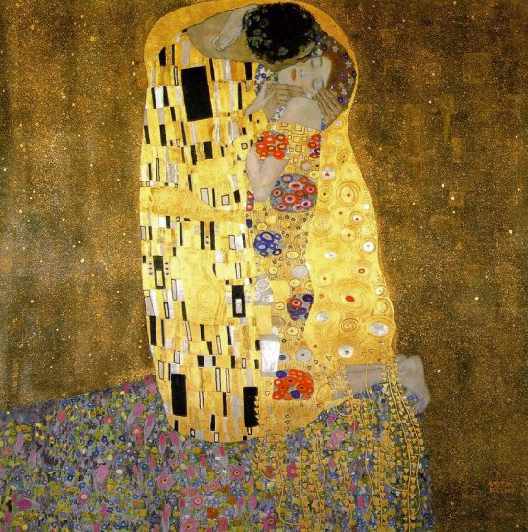
FESTÉSZET
24
SZECESSZIÓ
Gustav Klimt: A csók (1908)

Slide 29
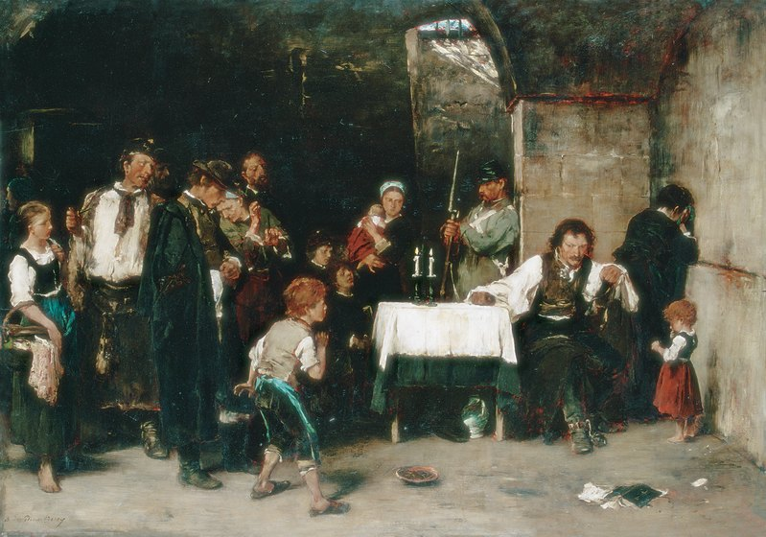
MAGYAR FESTÉSZET
25
Munkácsy Mihály: Siralomház (1869)

Slide 30
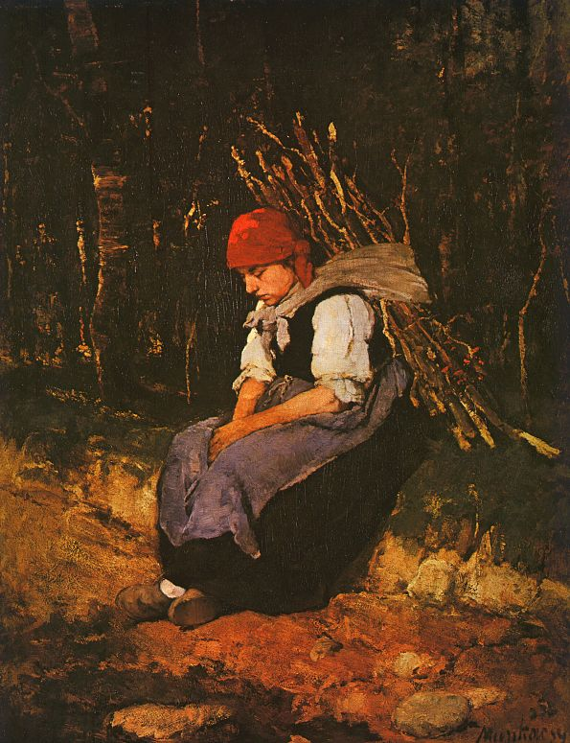
MAGYAR FESTÉSZET
26
Munkácsy Mihály: Rőzsehordó (1873)

Slide 31
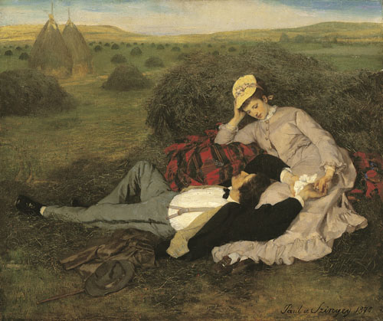
MAGYAR FESTÉSZET
27
Szinyei Merse Pál: Majális (1870)

Slide 32
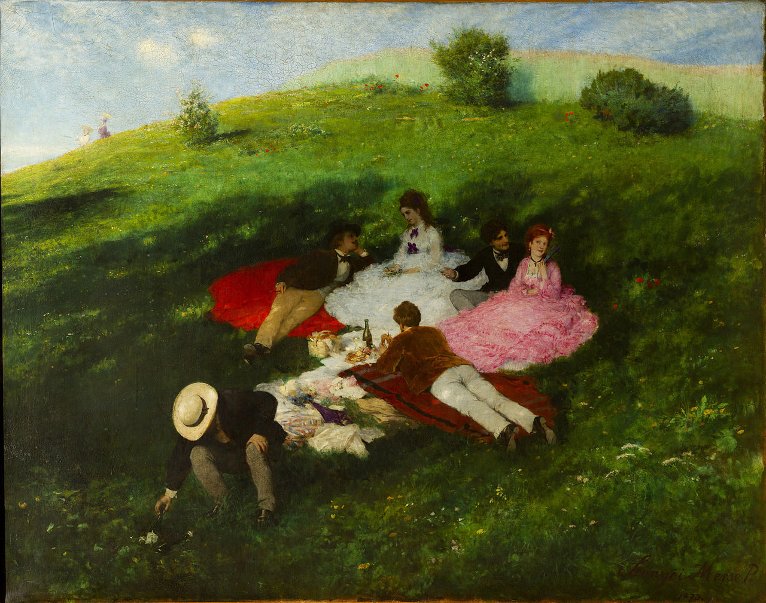
MAGYAR FESTÉSZET
28
Szinyei Merse Pál: Majális (1873)

Slide 33
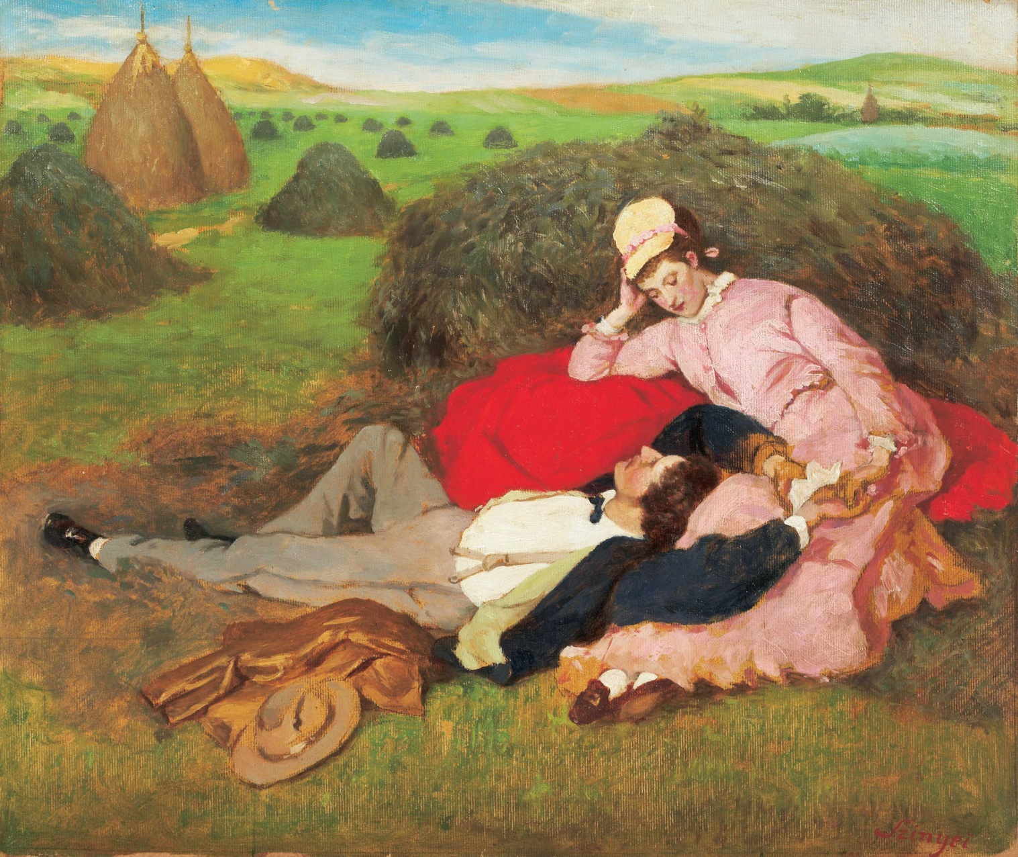
MAGYAR FESTÉSZET
29
Több mint negyven évvel később újra megfestette a témát…Milyen különbségeket látsz?
Szinyei Merse Pál: Szerelmespár (1918)

Slide 34
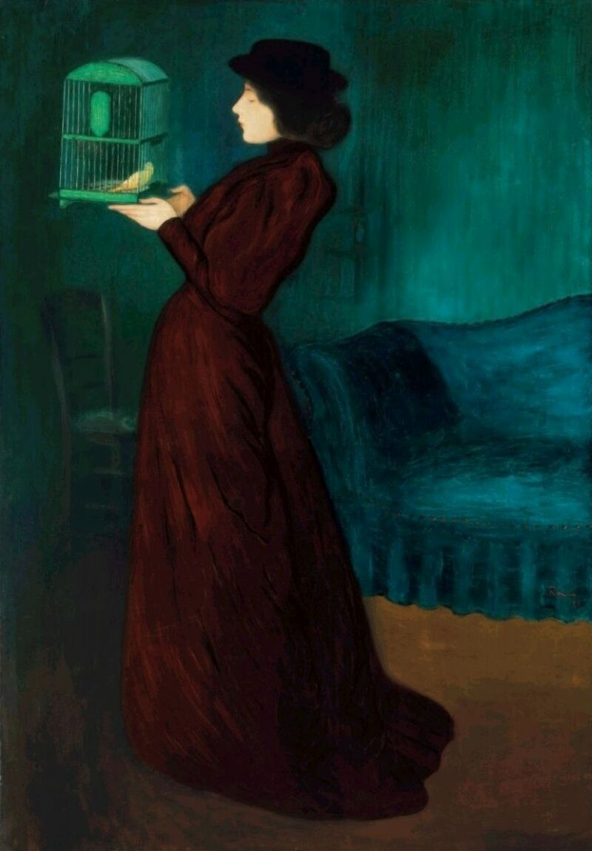
MAGYAR FESTÉSZET
30
Rippl-Rónai József: Kalitkás nő (1892)

Slide 35
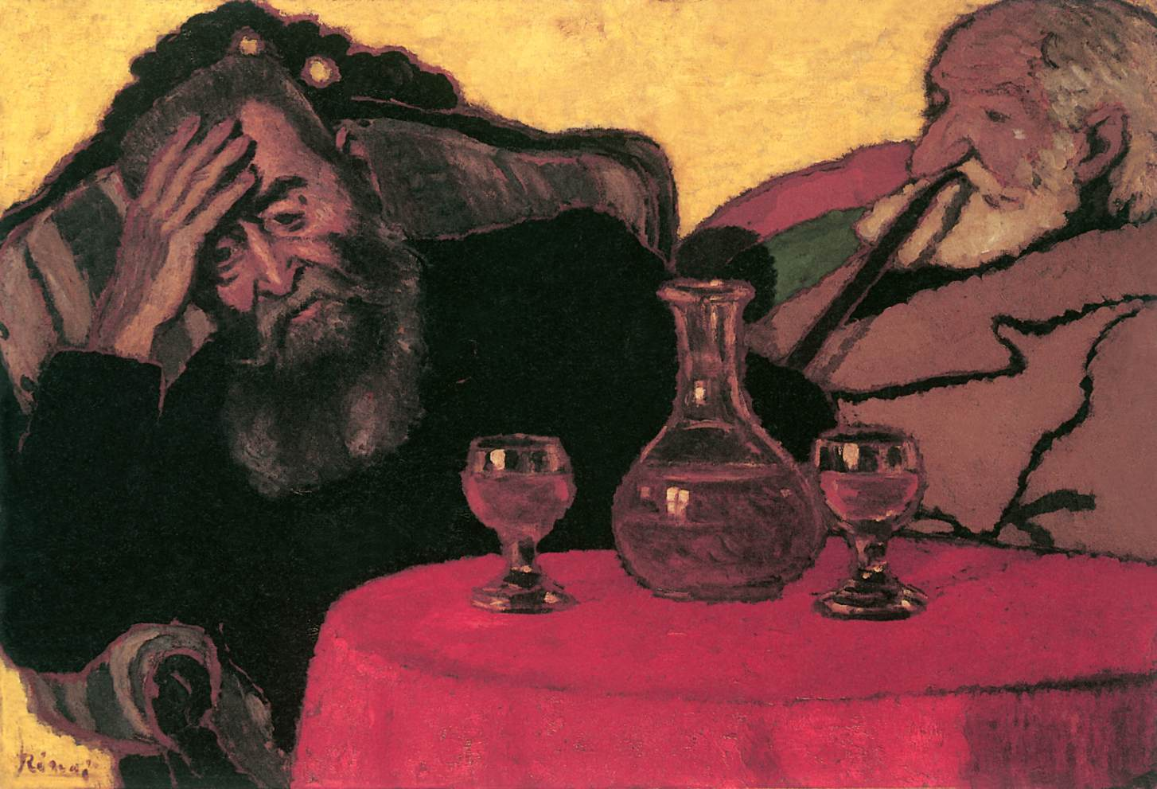
MAGYAR FESTÉSZET
31
Rippl-Rónai József: Apám és Piacsek bácsi vörösbor mellett (1907)

Slide 36
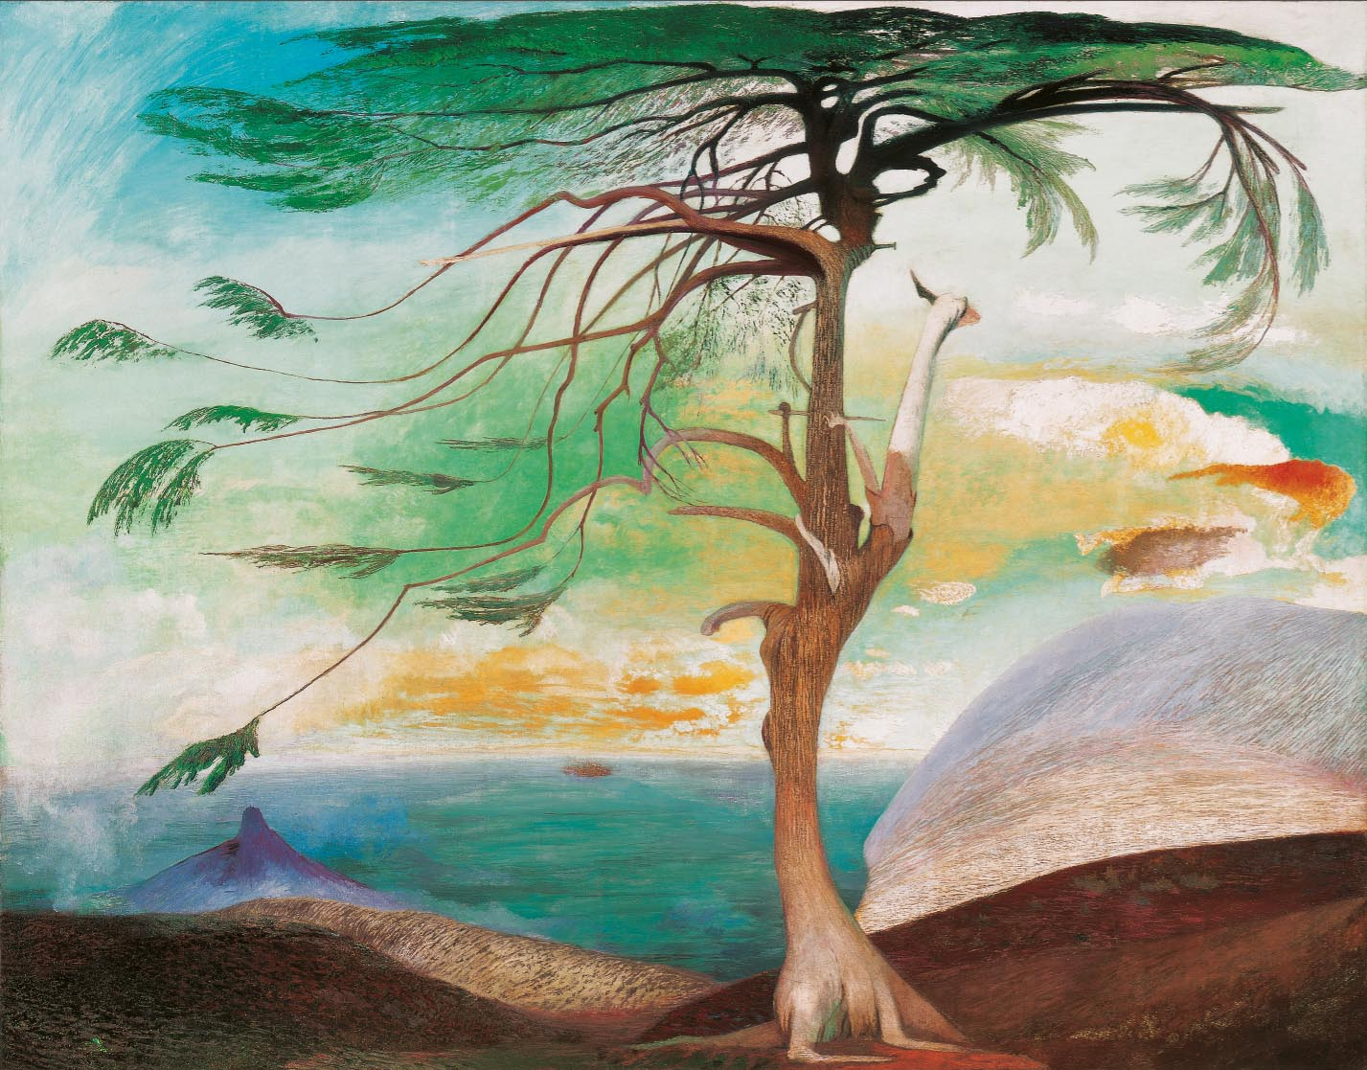
MAGYAR FESTÉSZET
32
Csontváry Kosztka Tivadar: Magányos cédrus (1907)

Slide 37
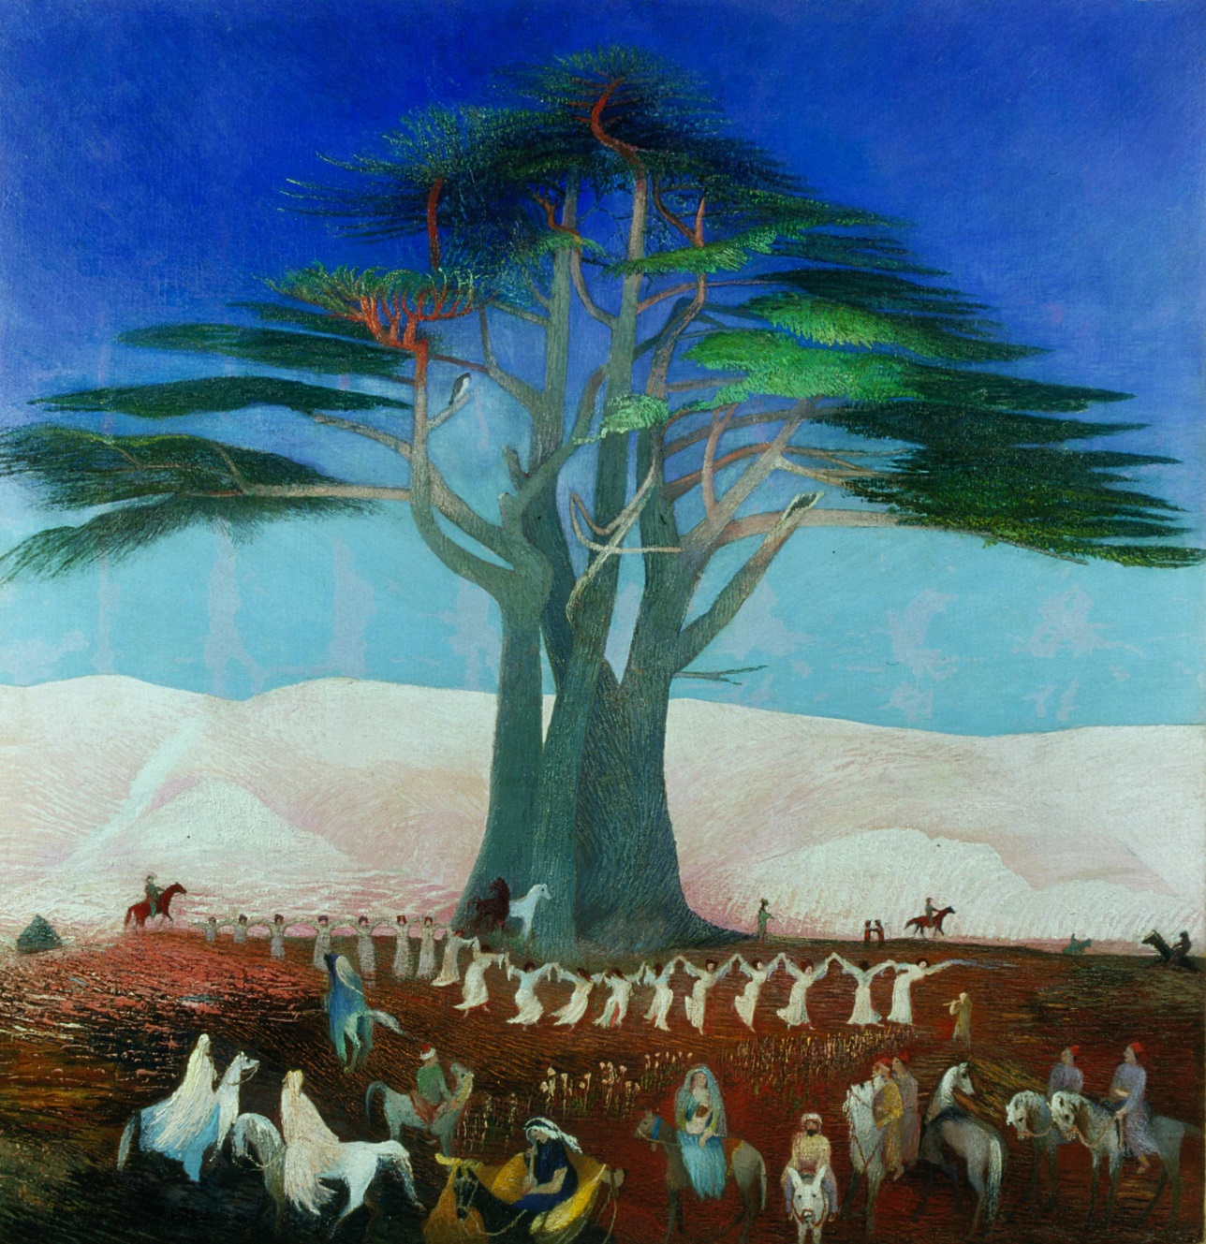
MAGYAR FESTÉSZET
33
Csontváry Kosztka Tivadar: Zarándoklás a cédrusokhoz Libanonban (1907)

Slide 38
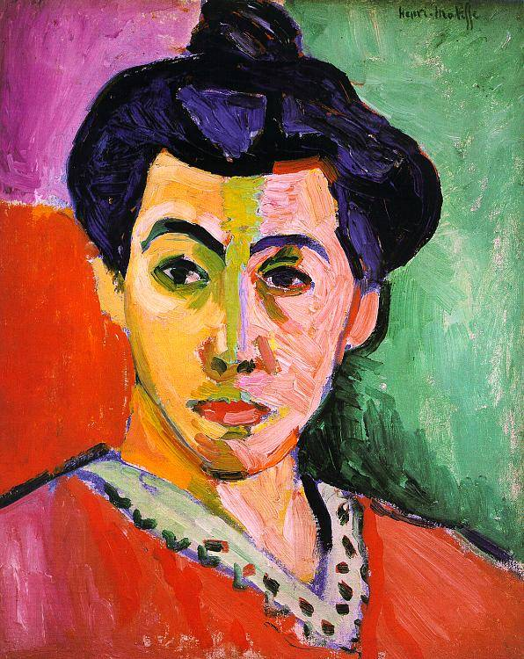
FESTÉSZET
34
Henri Matisse: Zöld sugaras portré (1905)

Slide 39
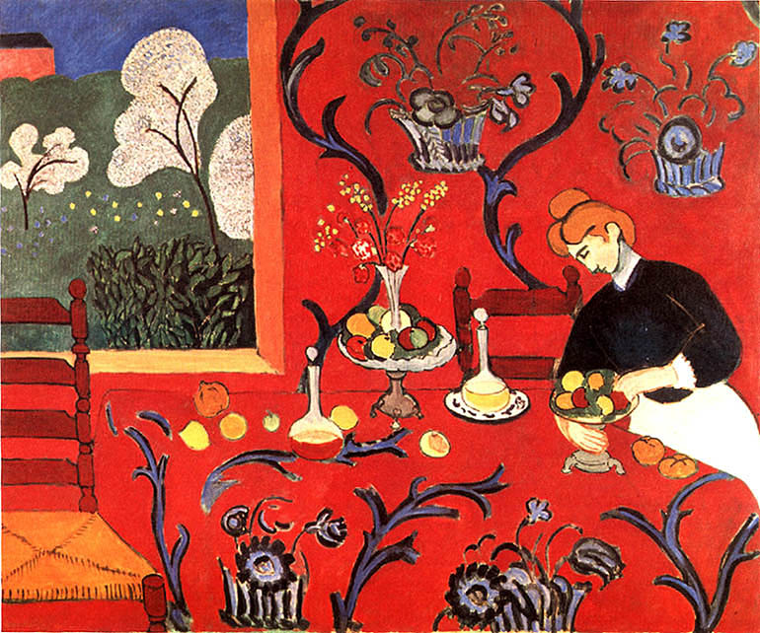
FESTÉSZET
35
Paul Gauguin: Vörös harmónia / Vörös szoba (1908)

Slide 40
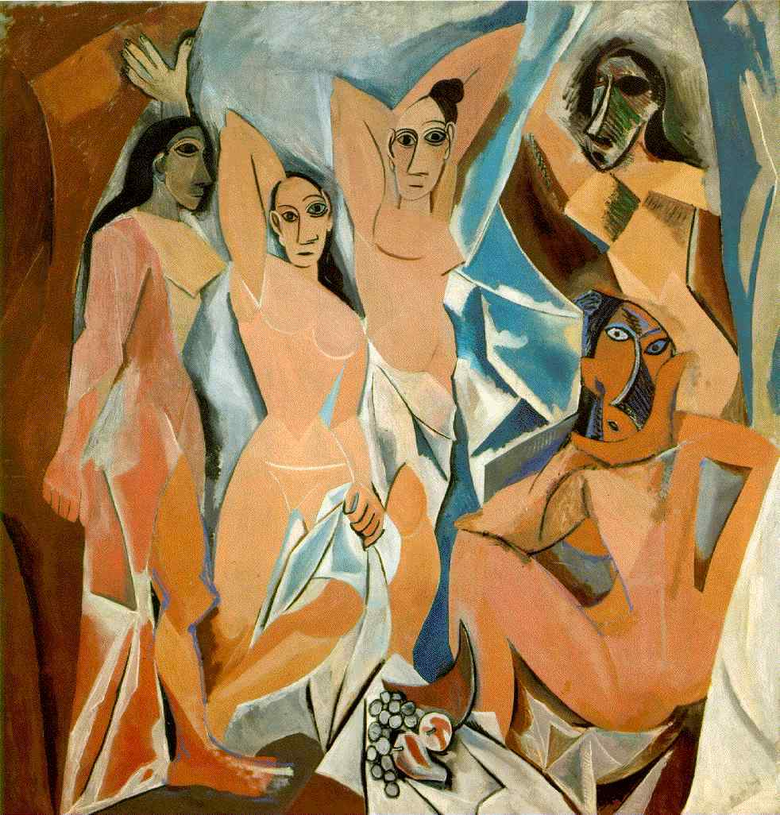
FESTÉSZET
36
Pablo Picasso: Avignoni kisasszonyok (1907)

Slide 41
FESTÉSZET
37
KUBIZMUS
Pablo Picasso: Álom (1932)

Slide 42
FESTÉSZET
38
KUBIZMUS
Pablo Picasso: Dora Maar portréja (1937)

Slide 43
FESTÉSZET
39
SZÜRREALIZMUS
Mark Chagall: Én és a falu (1911)

Slide 44
FESTÉSZET
40
SZÜRREALIZMUS
Mark Chagall: Párizs az ablakon keresztül (1913)

Slide 45
FESTÉSZET
41
SZÜRREALIZMUS
Salvador Dali: Az emlékezet állandósága (1931)

Slide 46
FESTÉSZET
42
SZÜRREALIZMUS
Salvador Dali: A polgárháború előérzete (1936)

Slide 47
FESTÉSZET
43
SZÜRREALIZMUS
Salvador Dali: Az égő zsiráf (1936-1937)

Slide 48
FESTÉSZET
44
POP ART
Andy Warhol: Campbell leveses-konzerv (1962)

Slide 49
FESTÉSZET
45
POP ART
Andy Warhol: Marilyn (1967)

Slide 50
FESTÉSZET
!
46
OP ART
Viktor Vasarely: Zebrák (1939)

Slide 51
FESTÉSZET
!
47
OP ART
Viktor Vasarely: WEGA-WA-3 (1968)

Slide 52
48
Kerettanterv: http://kerettanterv.ofi.hu/02_melleklet_5-8/index_alt_isk_felso.html
7-8.
19. század építészetének megjelenései (pl. Pollack Mihály: Nemzeti Múzeum, Steindl Imre: Országház), romantika, realizmus és impresszionizmus, posztimpresszionizmus festői (pl. F. Goya, Munkácsy Mihály, Szinyei Merse Pál, E. Manet, C. Monet, V. van Gogh, P. Gauguin), 19-20. század fordulójának irányzatai (pl. A. Gaudi, A. Rodin, G. Klimt, Rippl-Rónai József, Csontváry Kosztka Tivadar), 20. századi és kortárs irányzatok példái (pl. W. Gropius, F. L. Wright, Le Corbusier, Makovecz Imre, H. Moore, H. Matisse, P. Picasso, M. Duchamp, M. Chagall, S. Dali, Kassák Lajos, J. Pollock, A. Warhol, V. Vasarely, Erdély Miklós).

